Slide 1
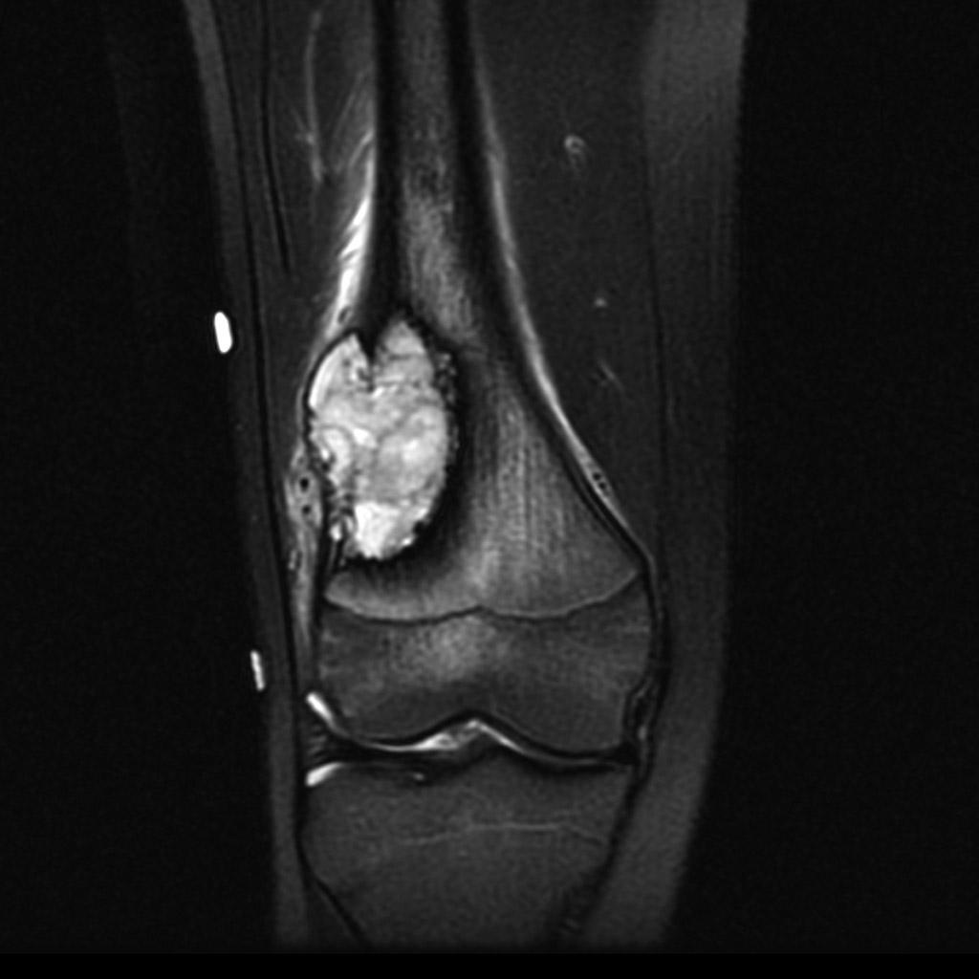
Tumeurs malignes
Provoque une destruction ou une formation osseuse anormale.
Ostéosarcome
Chondrosarcome
Sarcome d’Ewing

Slide 2
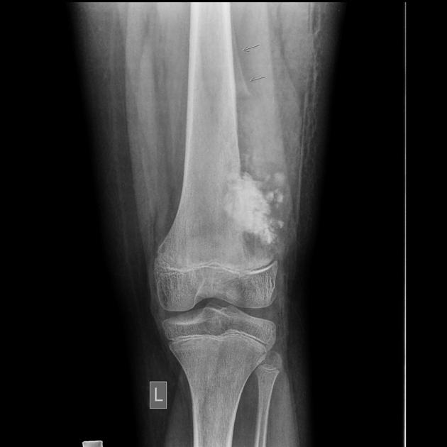
Tumeurs malignes p.98
Tumeur d’un tissu conjonctif osseux
Souvent aux tibias, humérus et fémurs
Majoritairement chez le jeunes adulte et/ou adolescent
Ostéosarcome
Chondrosarcome
Sarcome d’Ewing

Slide 3
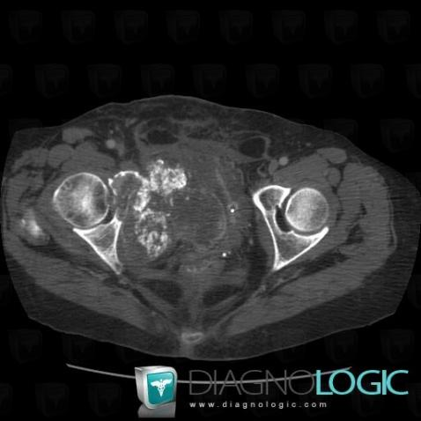
Tumeurs malignes 98
Tumeur du tissu cartilagineux
Bassin, cuisses et épaules
Chez la personne d’âge adulte
Ostéosarcome
Chondrosarcome
Sarcome d’Ewing

Slide 4
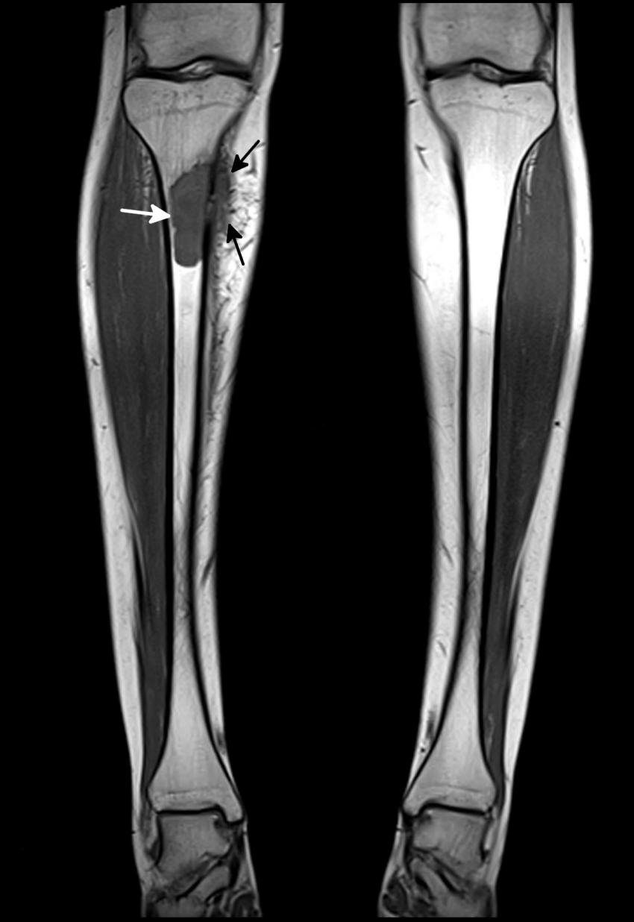
Tumeurs malignes 98
La cavité de l’os d’un bras, d’une jambe, de la colonne vertébrale ou du bassin
Cancer primaire le plus agressif et le plus fréquent. Vu chez les enfants et jeunes adultes majoritairement
Ostéosarcome
Chondrosarcome
Sarcome d’Ewing

Slide 5
Tumeurs malignes p.98
Manifestations cliniques | Explications
Dlr variable selon le type mais constante | Peut être causée par une compression de la masse, la destruction osseuse ou des tissus voisins
Ostéoporose | Lésions osseuses nombreuses
Anémie | Défaut de production de GR dans la moelle osseuse
Vulnérabilité aux infections | Conséquence de la chimio/radiothérapie
Mouvements limités | Dlr impotente et compression de la tumeur
Amaigrissement | Défauts nutritionnels causés par les traitements ou la malabsorption Souvent signe d’une maladie généralisée

Slide 6
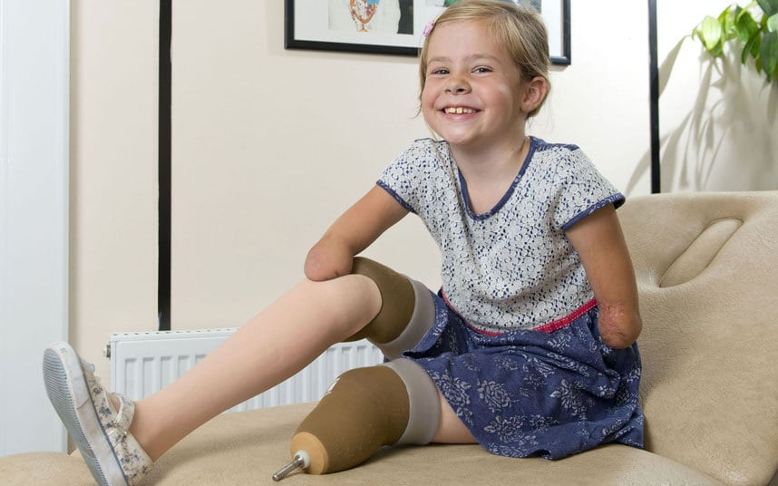
Tumeurs malignes
Soins associés p.99
  Évaluation de la douleur
  Soutien psychologique
  Environnement sécuritaire
  Soins plaies aseptiques
  Médicaments selon ordonnance
    Analgésiques narcotiques
    Analgésiques non-narcotiques
    Antibiotiques
    Antinéoplasiques
Traitements possibles:
Chirurgie
Chimiothérapie
Radiothérapie

